Slide 1
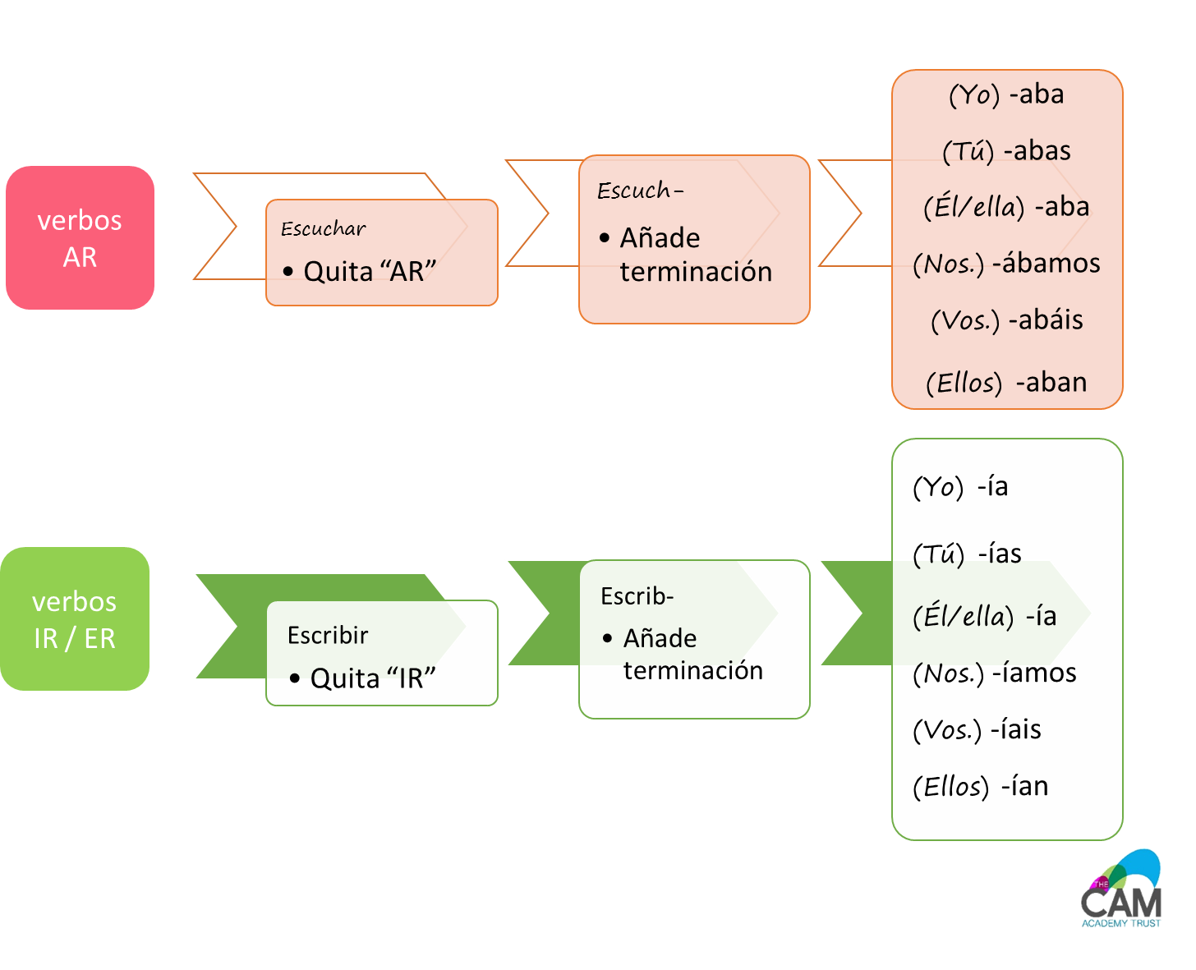
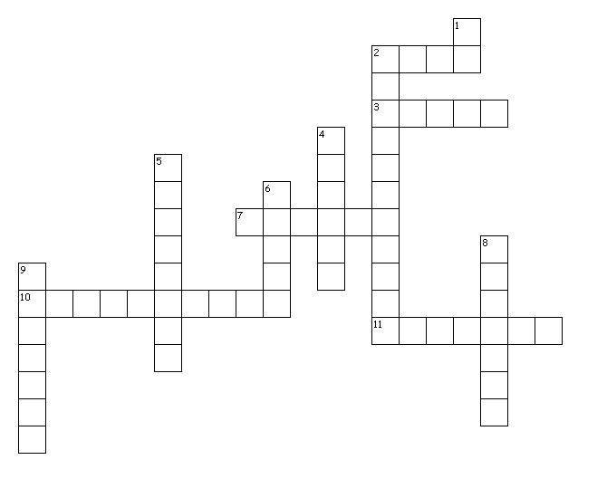
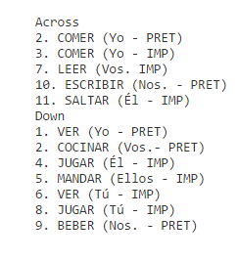
El imperfecto: las terminaciones
La conjugación: Pretérito e Imperfecto

Slide 2
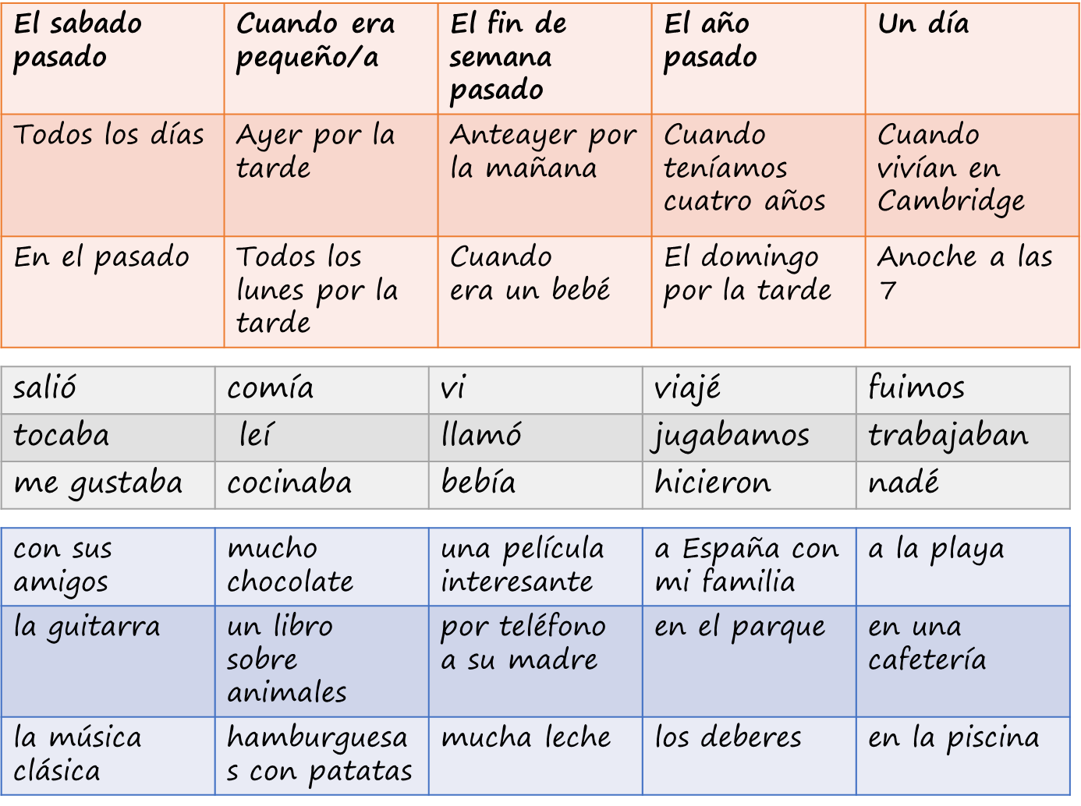
Los usos
Pretérito
Imperfecto
describe cuando en el pasado
conozco /sé la duración
describe el lugar
una acción que está en curso
acciones repetidas = rutinas
describe la edad
describe el tiempo atmosférico
conozco el principio y el fin de la acción
Tu turno

Slide 3
Tu turno
Puppy y su comedero

Slide 4
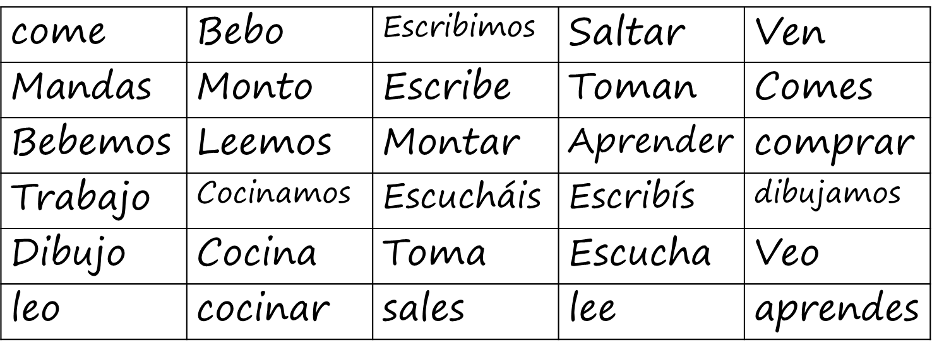
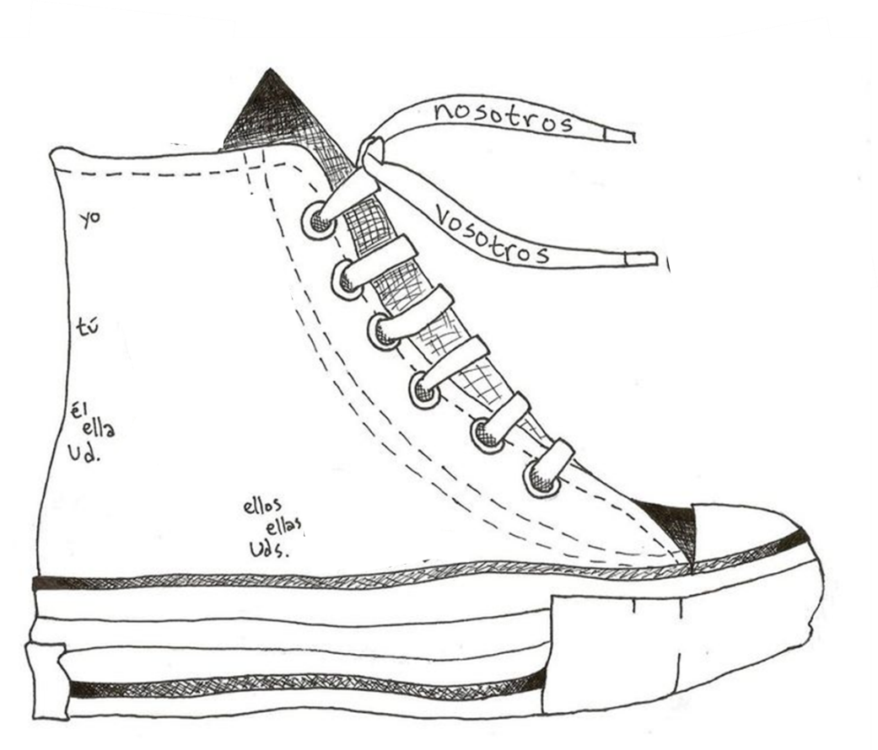
Verbos con cambio de raíz
¿Qué es la raíz?
Verbos BOTA = verbos con cambio de raíz
Yo | Nosotros/as
Tú | Vosotros/as
Él/ella | Ellos/as
u > ue
e > ie
o > ue

Slide 5
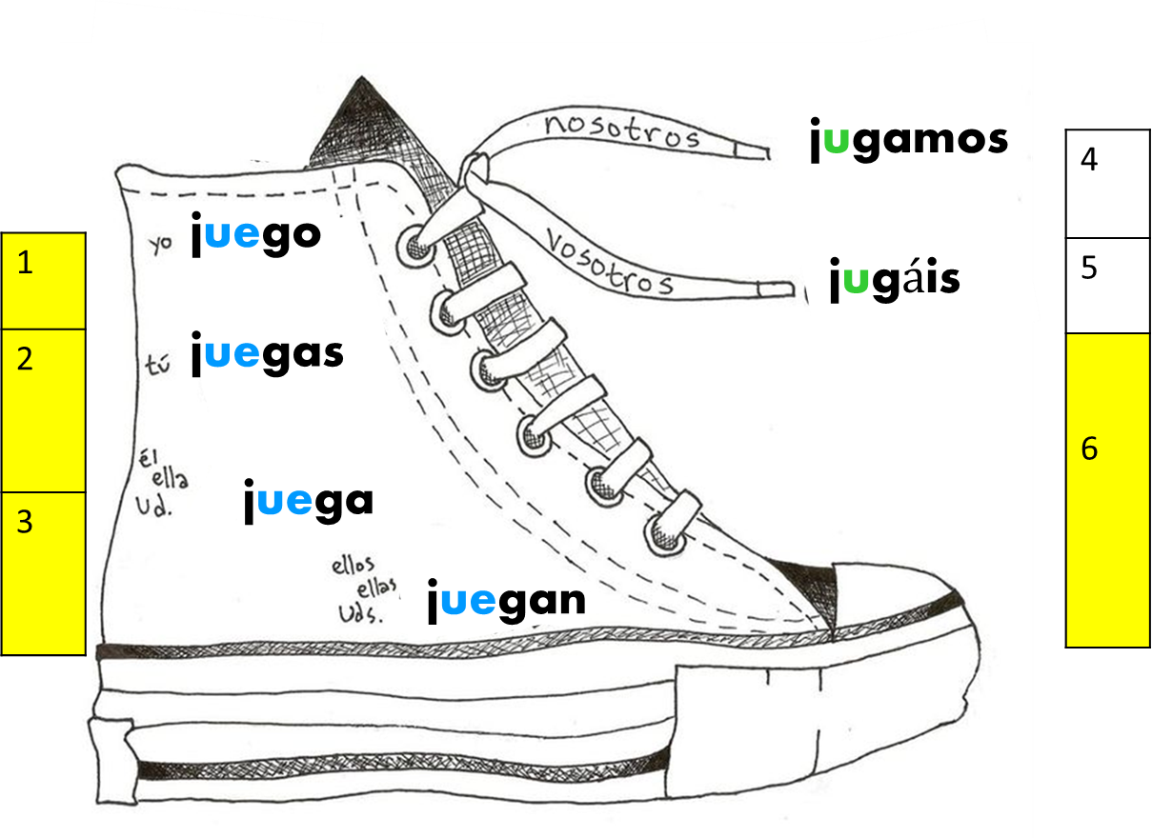
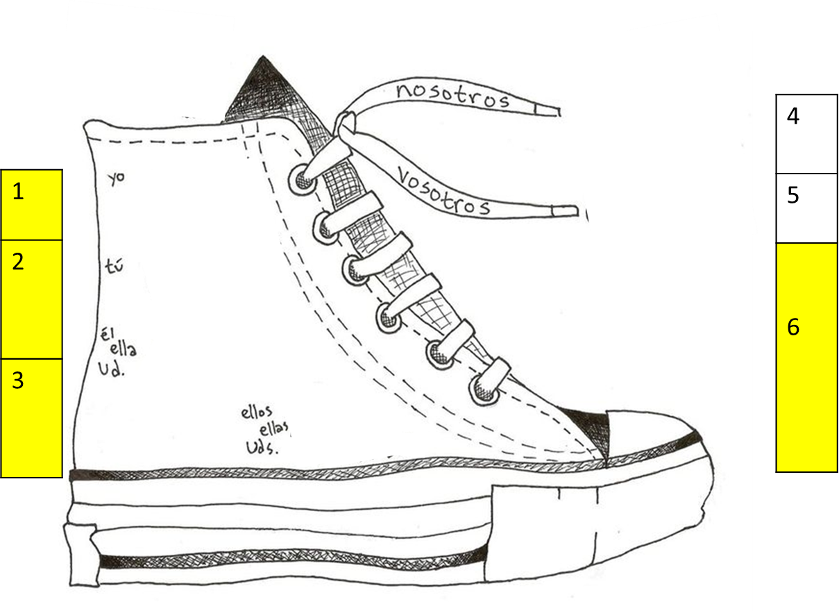
u > ue
Ejemplo con o > ue
o > ue
Ejemplo con e > ie
e > ie

Slide 6
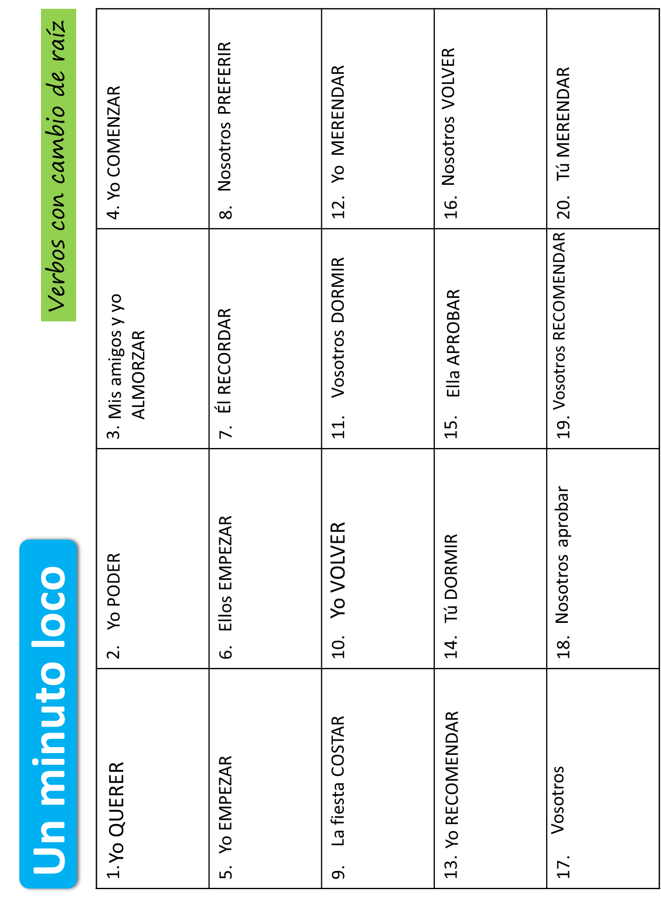

Slide 7
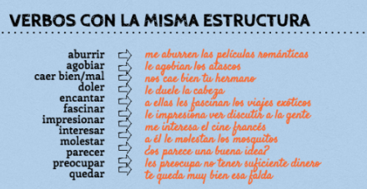
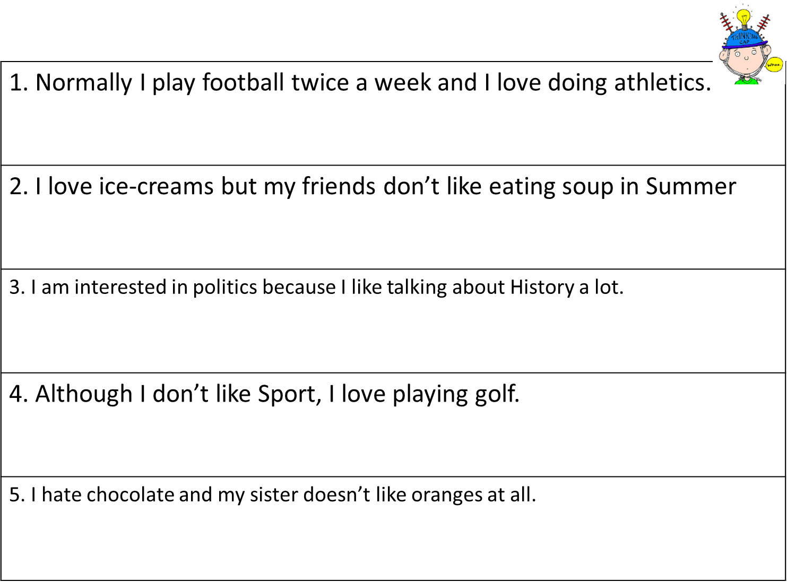
Frases de opinión: las conclusiones
A mí
A ti
A él/ella/usted
A nosotros/as
A vosotros/as
A ellos/as
me
te
le
nos
os
les
+
gusta
nombres en singular
infinitivos
nombre en plural
+
gustan
optativo
obligatorio
La traducción exacta

